Slide 1

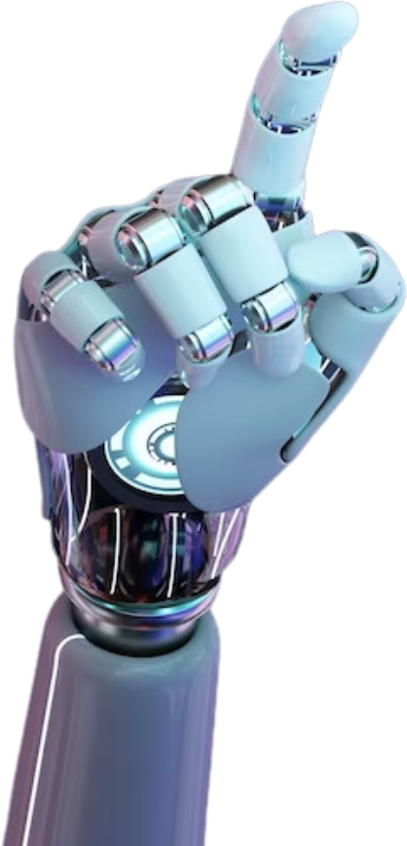

HOME
ABOUT
CONTENT
OTHERS
What the 法?
法律擬答系統網站
CYIM B13
資管四乙 11144231
高嘉駿

Slide 2
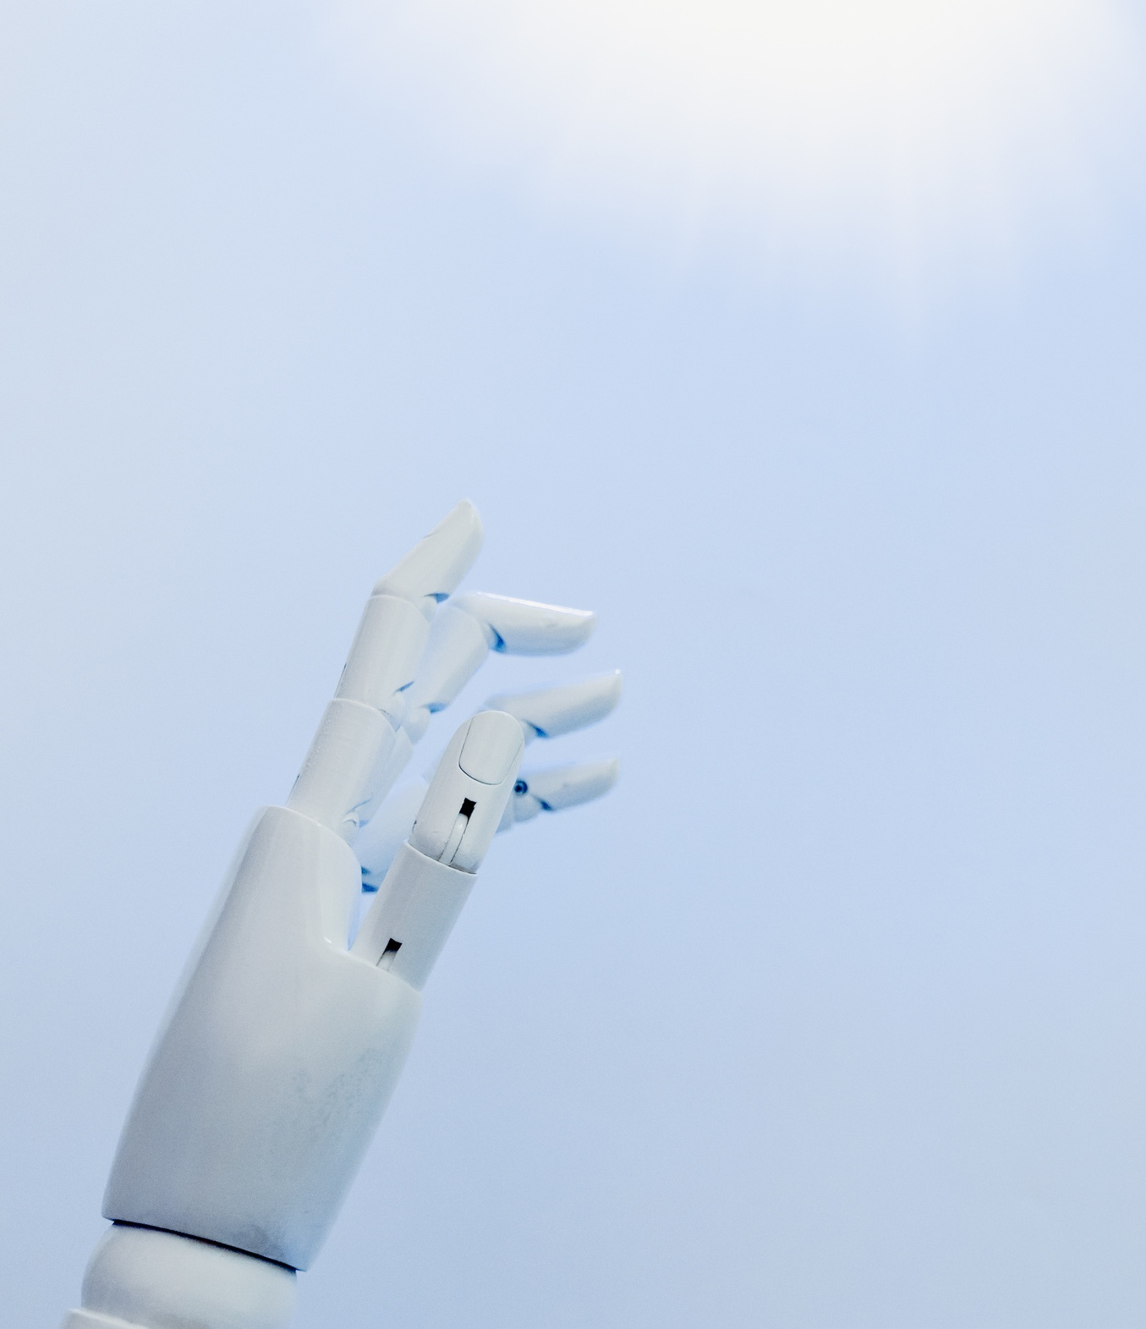
HOME
TABLE OF CONTENT
CONTENT
OTHERS
目錄
  研究背景與動機
  系統差異
  系統貢獻
  系統架構
  系統特色
  結論
2

Slide 3
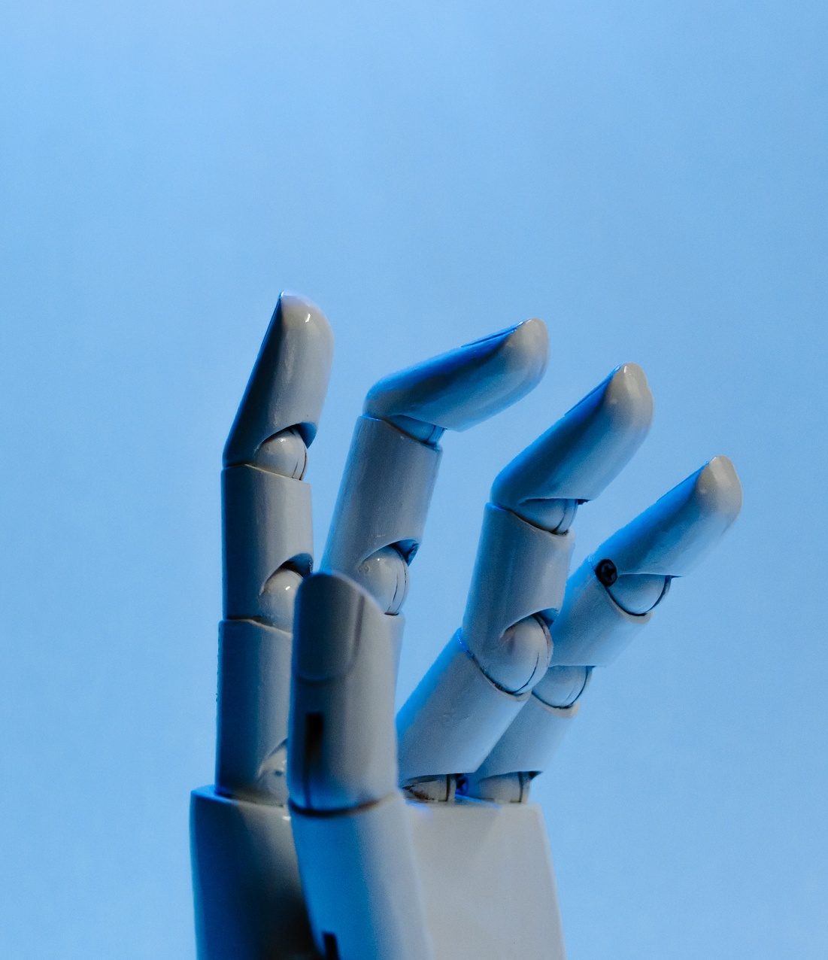
HOME
ABOUT
CONTENT
OTHERS
研究背景與動機
現行法律申論學習的問題
  批改成本高、速度慢、標準不一致
  學生難以判斷是否切中題意
  網路題庫功能有限
  ChatGPT 等AI無法針對法律邏輯精準評分
  學習流程分散在不同網站
這些問題降低學生練習效率、難以進步
3
Notes:
1.不同老師、補習班標準不同，回饋時間長。
2.不知道自己法條引用正不正確、
論述是否合邏輯。
3.只有答案，無法針對「個人回答」做智能分析。
4.難以判斷關鍵法條是否使用、論理結構是否到位。
5.題庫、答案、法條查詢、評分、紀錄全部分散在不同網站。

Slide 4
HOME
ABOUT
CONTENT
OTHERS
系統差異
本系統 vs 現行系統
項目 | 現行系統 | 本系統
題目取得 | Google、題庫網站 | 內建法條資料庫，直接開始答題
法條查詢 | 法規資料庫、書本 | 系統自動比對缺失法條
評分 | 老師、補習班、人為批改 | 3 秒 AI 評分，標準化
回饋 | 主觀、等待時間長 | 客觀、即時、可視化
弱點分析 | 需自己整理、難追蹤 | AI 自動整理成圖表、建議
學習流程分散 | 多個網站、書籍 | 全部同一網站即可完成
4
Notes:
一站式整合帶來的效率提升
從「分散式學習」→「集中式智能學習」

Slide 5
HOME
ABOUT
CONTENT
OTHERS
系統貢獻
本系統可以解決什麼？ 核心價值：整合式一站式平台
  NLP + LEGAL-AI 協助處理法律語意
  AI 模型能客觀評分不受主觀影響
技術面問題
  提升自主學習效率
  弱點清楚可視化
  減少教師批改負擔
教育面問題
  不會寫、不知道缺什麼
  沒有即時回饋、學習低效
  分心在不同網站跳來跳去
使用者痛點
本系統可彌補法律學習「高成本」「高主觀性」「低效率」三大痛點
5

Slide 6
HOME
ABOUT
CONTENT
OTHERS
系統架構圖
用戶
前端介面層 (Next.js)
後端服務層 (FastAPI)
  法律系學生
  國考考生
  自主練習的使用者...
  題目瀏覽與選擇
  申論作答輸入、送出評分
  顯示 AI 評分結果
（分數、命中關鍵字、缺失重點）
  顯示學習儀表板
    分數趨勢圖
    常錯關鍵字 / 主題
    法條掌握程度
  接收前端請求（取得題目、送出答案、查詢紀錄等）
  呼叫 AI 分析模組進行評分運算與弱點分析
  組合並回傳評分結果與學習報表所需資料
資料儲存層
AI 分析模組
  存取 MySQL
（題目、作答紀錄、統計資料）
  Sentence-BERT：語意比對
  關鍵字檢核
  RAG（未來）
  AI 教練弱點模型
6

Slide 7
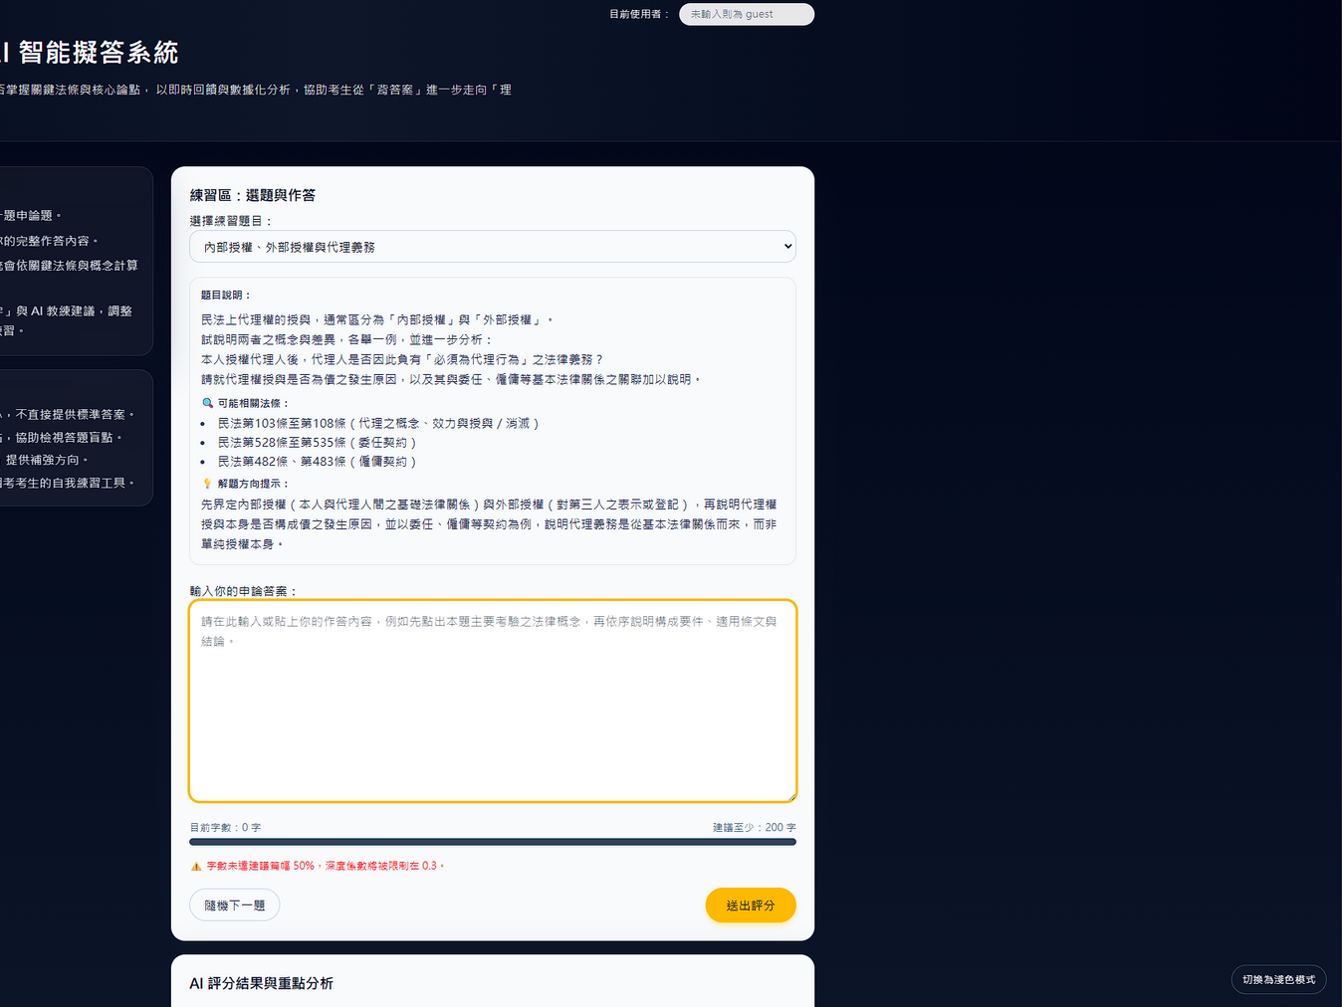
HOME
ABOUT
CONTENT
OTHERS
系統預覽畫面
7

Slide 8
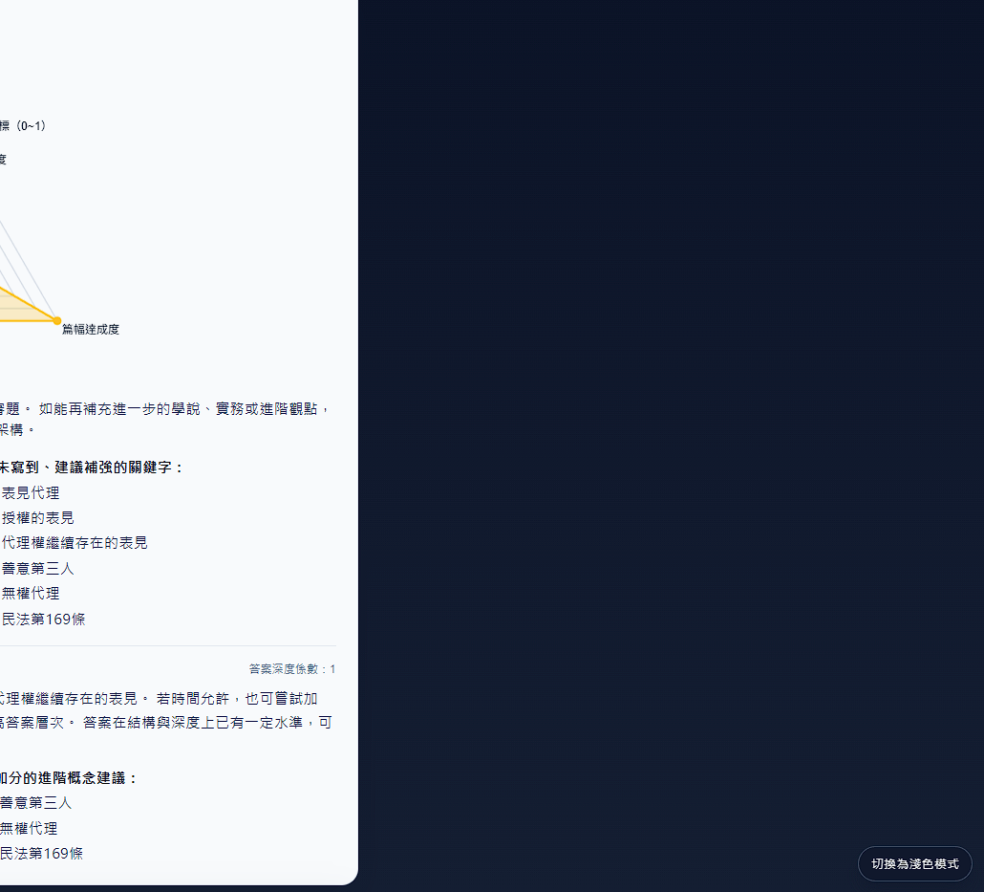
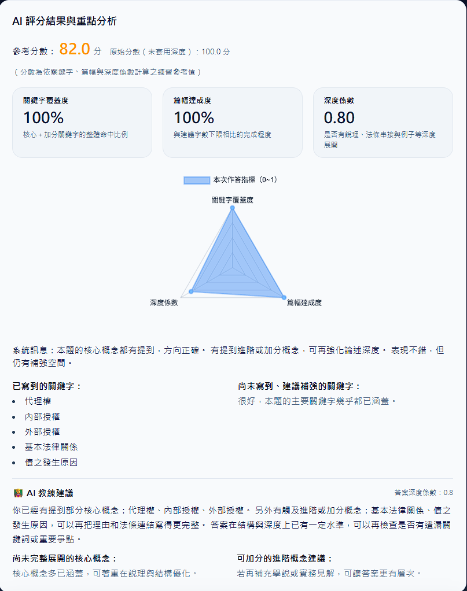
HOME
ABOUT
CONTENT
OTHERS
系統預覽畫面
8

Slide 9
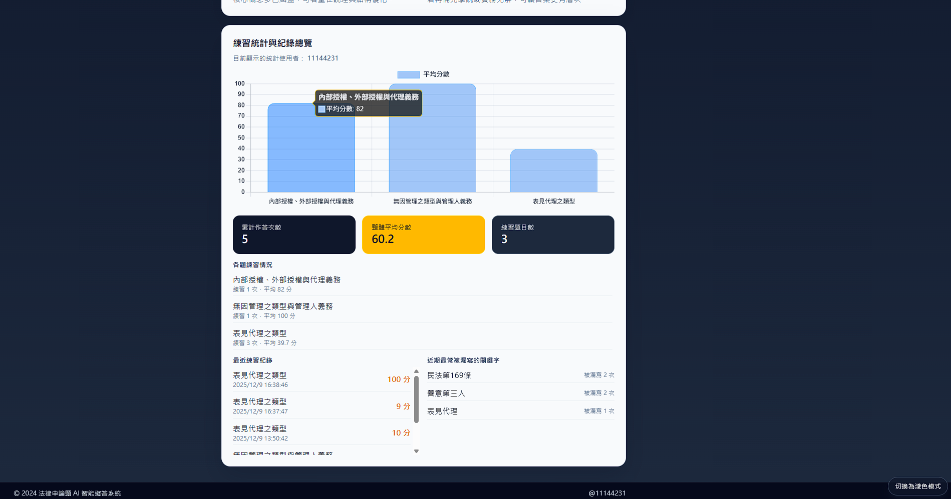
HOME
ABOUT
CONTENT
OTHERS
系統預覽畫面
9

Slide 10
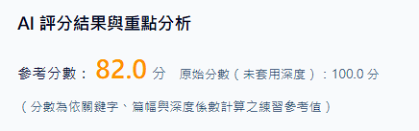
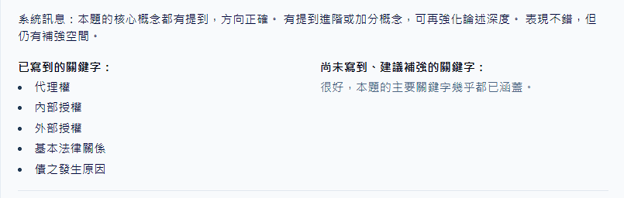
HOME
ABOUT
CONTENT
OTHERS
系統特色
1. AI 自動化法律申論評分
  語意比對（SBERT）
  核心關鍵字 / 法條檢核
  字數 / 結構完整度
  生成具體回饋（方向 & 法條建議）
10

Slide 11
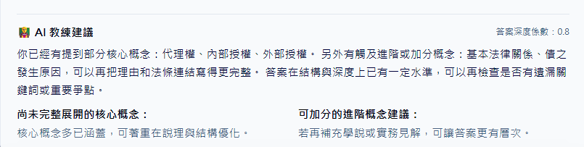
HOME
ABOUT
CONTENT
OTHERS
系統特色
2. AI 教練模組（弱點分析）
  分析你的歷史作答
  依照歷次作答累積統計出常錯關鍵字與薄弱主題
11

Slide 12
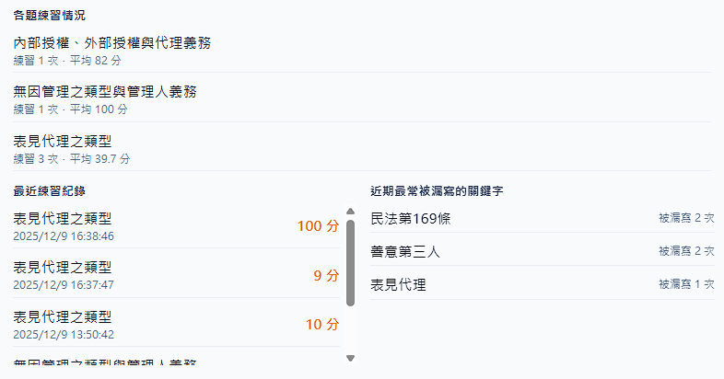
HOME
ABOUT
CONTENT
OTHERS
12

Slide 13
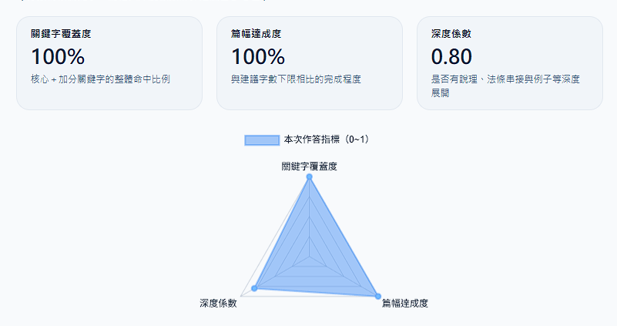
HOME
ABOUT
CONTENT
OTHERS
系統特色
3. 可視化學習圖表
  弱點、法條掌握雷達圖
  關鍵字命中率
13

Slide 14
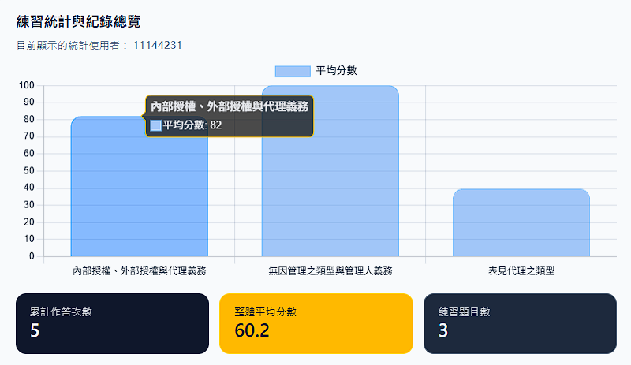
HOME
ABOUT
CONTENT
OTHERS
14

Slide 15
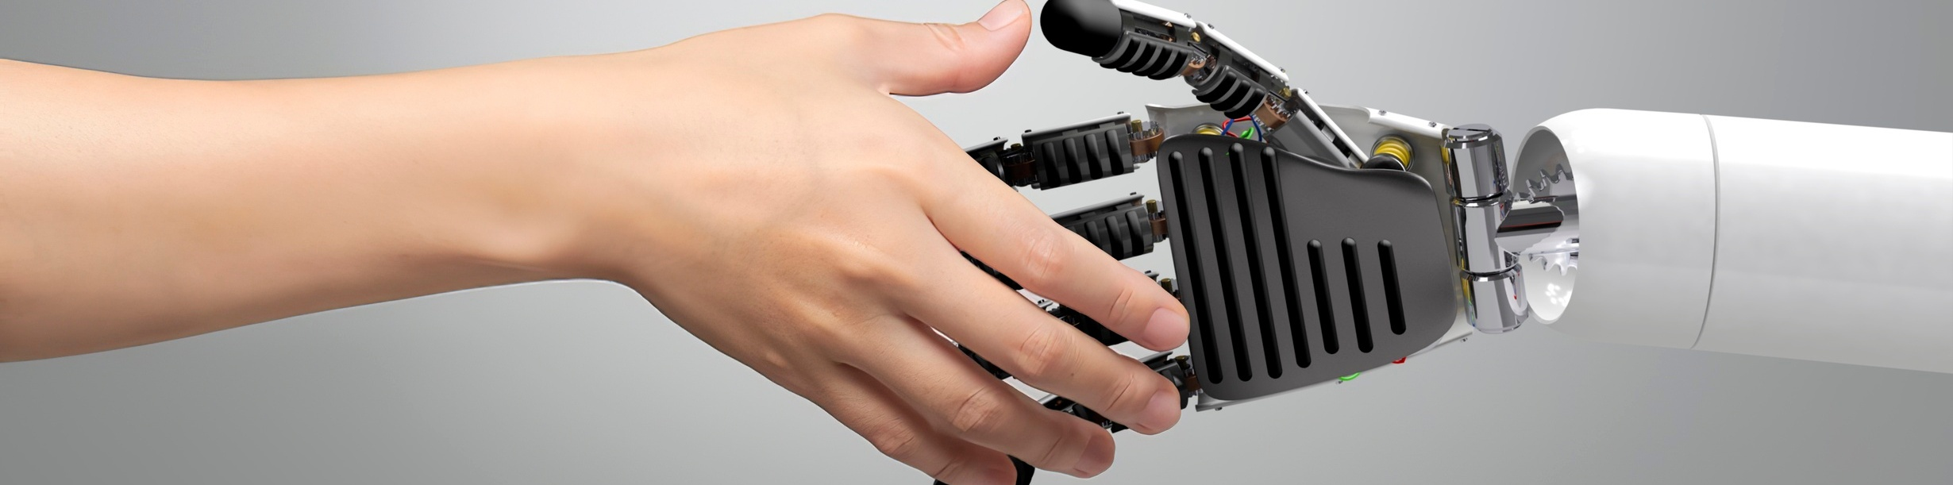
HOME
ABOUT
CONTENT
OTHERS
結論
本系統將AI技術導入法律教育，讓申論題練習從「高成本、低效率」
轉變為能「自主、即時、可視化、可追蹤」的學習過程。
15

Slide 16
HOME
ABOUT
CONTENT
OTHERS
Q&A
Thank you for listening.
Let AI make legal learning smarter .
B 1 3
-
高 嘉 駿
16

